Slide 1
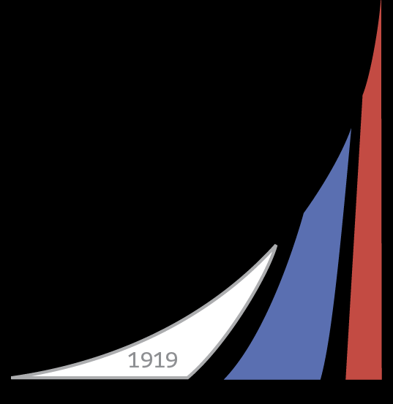




Алгоритмизация и программирование
Лекция 9. Введение в объектно-ориентированное программирование
к.э.н. Сергей Вячеславович Макрушин
2022 г.

Slide 2
ПРЕДПОСЫЛКИ ПОЯВЛЕНИЯ ООП
1
Основным направлением развития средств разработки ПО являлось упрощение процесса разработки (создавались инструменты для «упрощения процесса мышления»), особенно для крупных и долго развивающихся проектов.
Объектно-ориентированное программирование (ООП) является одним из способов достижения этой цели.
Действительно ли усилия направленные на упрощение программирования оправданы?
Почему проще думать в ООП?

Slide 3
ЧТО ДАЕТ ООП?
2
Программа, решающая некоторую задачу, заключает в себе описание части мира, относящейся к этой задаче.
Описание действительности в форме системы взаимодействующих объектов естественнее, чем в форме иерархии подпрограмм.
Предпосылки возникновения ООП: модульное программирование, абстрактные типы данных, ситуационное моделирование, фреймы.
Первый алгоритмический язык программирования, где были классы и объекты - Simula-67. Окончательно принцип ООП оформились в языке Smalltalk-80.
Современные объектно-ориентированные языки.

Slide 4
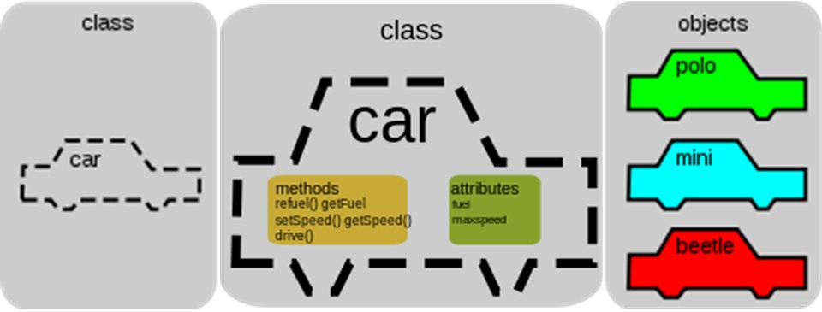
ОБЪЕКТЫ И КЛАССЫ
3
Основными концепциями объектно-ориентированной парадигмы являются понятия «класс» и «объект».
Объект это сущность (физическая или логическая), которую можно выделить из окружающего мира, имеющая определенные собственные атрибуты и поведение.
Класс это прототип объекта на основе которого был создан объект.

Slide 5
ОБЪЕКТНО-ОРИЕНТИРОВАННОЕ ПРОГРАММИРОВАНИЕ
4
Основными концепциями объектно-ориентированной парадигмы являются понятия «класс» и «объект».
Объект представляет собой единство состояния и методов. Программируя объект, его состояние можно хранить в наборе переменных, а методы реализовать в форме процедур и функций. Состояние характеризуется значениями полей объекта. Методами объекта являются ассоциированные с ним функции и процедуры, которым доступны поля.
Во время исполнения программы между объектами производится передача сообщений, которая происходит в виде вызовов методов с заданными параметрами.
Класс – пользовательский тип, описывающий устройство объекта. Объект – представитель класса.

Slide 6
ПРИНЦИПЫ ООП (АЛАН КЭЙ)
5
Принцип ООП: «Код должен быть открытым для Расширения, но закрытым для Изменений»
Все данные представляются объектами.
Программа - набор взаимодействующих объектов, посылающих друг другу сообщения.
Каждый объект имеет собственную часть памяти.
Каждый объект имеет свой тип (класс).
Объекты одного типа могут принимать одни и те же сообщения .

Slide 7
МЕХАНИЗМЫ ООП
6
Абстракция – выделение основных свойств объекта и исключение несущественных деталей.
Инкапсуляция – сокрытие ненужных внутренних подробностей работы объекта от окружающего мира (алгоритмы работы с данными хранятся вместе с данными).
Наследование – создание специализированных классов на основе базовых (позволяет избегать написания повторного кода).
Полиморфизм – в разных объектах одно и то же сообщение (вызов функции) может приводить к выполнению различных реализаций функции.

Slide 8
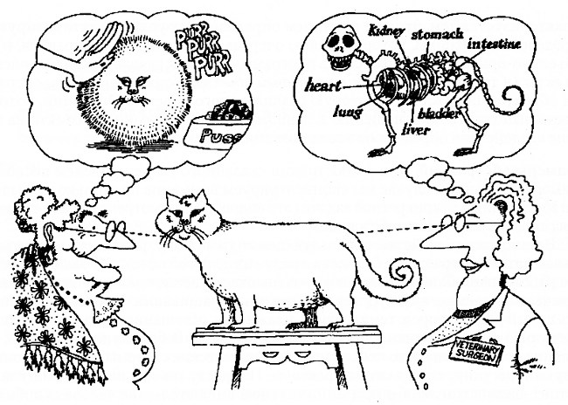
АБСТРАКЦИЯ И ИНКАПСУЛЯЦИЯ
7
Абстракция – выделение основных свойств объекта и исключение несущественных деталей, подразумевает разработку классов исходя из их интерфейсов и функциональности, не принимая во внимание реализацию деталей
Инкапсуляция – сокрытие ненужных внутренних подробностей работы объекта от окружающего мира (алгоритмы работы с данными хранятся вместе с данными). Инкапсуляция — это стратегия, используемая как часть абстракции.

Slide 9
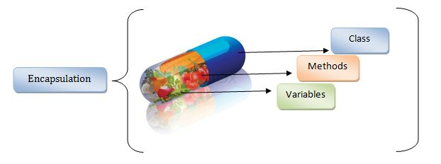
ИНКАПСУЛЯЦИЯ
8
Инкапсуляция (в техническом смысле ООП) – хранение алгоритмов работы с данными вместе с данными.

Slide 10
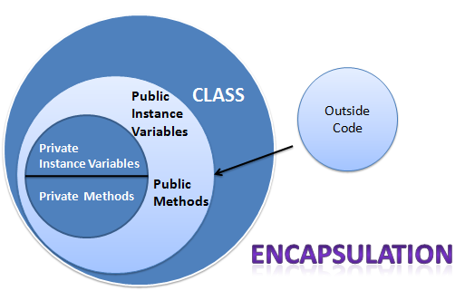
ИНКАПСУЛЯЦИЯ - СОКРЫТИЕ
9
Инкапсуляция (в техническом смысле ООП) – хранение алгоритмов работы с данными вместе с данными.
Инкапсуляция защищает переменные и методы объекта от остального мира, так что эффект от изменения кода класса для остальной программы обычно отсутствует или небольшой. Кроме того этот подход позволяет эффективнее управлять кодом, т.к. методы и атрибуты расположены в одном месте кода.

Slide 11
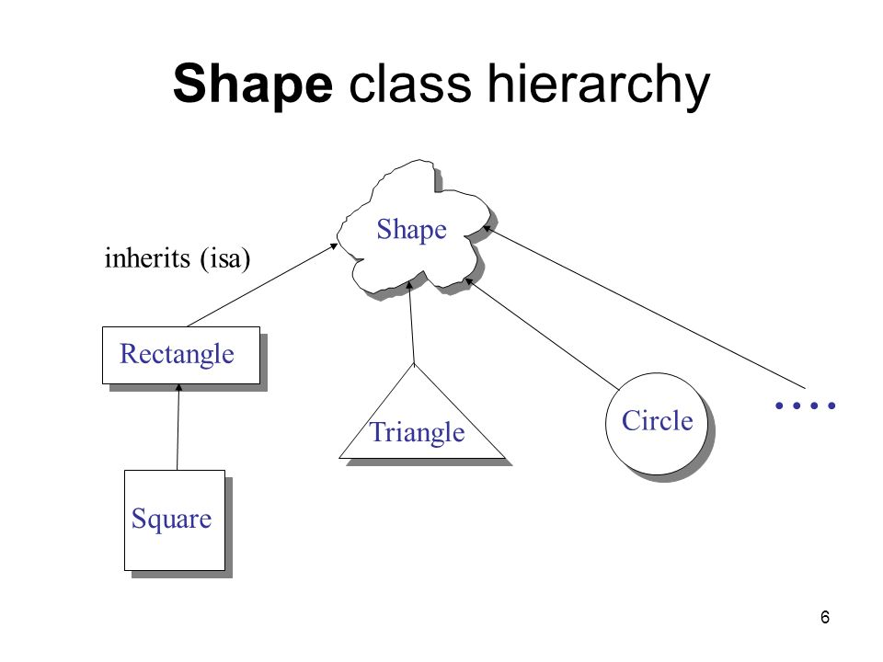
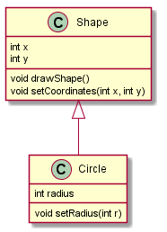
НАСЛЕДОВАНИЕ
10
Наследование – создание специализированных классов на основе базовых (позволяет избегать написания повторного кода).

Slide 12
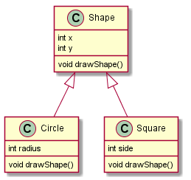
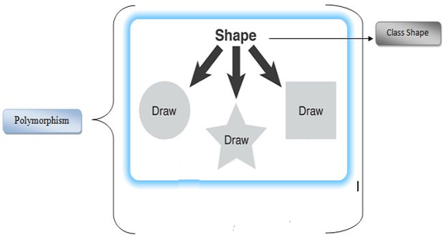
ПОЛИМОРФИЗМ
11
Полиморфизм – в разных объектах одно и то же сообщение (вызов функции) может приводить к выполнению различных реализаций функции.

Slide 13
МАТЕРИАЛЫ ДЛЯ ИЗУЧЕНИЯ
12
М. Саммерфильд – Глава 6. Объектно-ориентированное программирование
Н. Прохоренок – Глава 13. Объектно-ориентированное программирование

Slide 14
Спасибо за внимание!
к.э.н. Сергей Вячеславович Макрушин
s-makrushin@yandex.ru
2021 г.

